Slide 1
Обучение новых сотрудников
Имя докладчика
Дата презентации
Notes:
Этот шаблон можно использовать как начальный файл для представления учебных материалов группе слушателей.
Разделы
Для добавления разделов щелкните слайд правой кнопкой мыши. Разделы позволяют упорядочить слайды и организовать совместную работу нескольких авторов.
Заметки
Используйте раздел заметок для размещения заметок докладчика или дополнительных сведений для аудитории. Во время воспроизведения презентации эти заметки отображаются в представлении презентации.
Обращайте внимание на размер шрифта (важно обеспечить различимость при ослабленном зрении, видеосъемке и чтении с экрана)
Сочетаемые цвета
Обратите особое внимание на графики, диаграммы и надписи.
Учтите, что печать будет выполняться в черно-белом режиме или в оттенках серого. Выполните пробную печать, чтобы убедиться в сохранении разницы между цветами при печати в черно-белом режиме или в оттенках серого.
Диаграммы, таблицы и графики
Не усложняйте восприятие: по возможности используйте согласованные, простые стили и цвета.
Снабдите все диаграммы и таблицы подписями.

Slide 2
Адаптация нового сотрудника
Ознакомление с новым назначением
Изучение нового окружения
Знакомство с новыми коллегами
Notes:
Дайте краткий обзор презентации. Опишите главную суть презентации и обоснуйте ее важность.
Представьте каждую из основных тем.
Чтобы предоставить слушателям ориентир, можно можете повторять этот обзорный слайд в ходе презентации, выделяя тему, которая будет обсуждаться далее.

Slide 3

Новая работа
Notes:
Это другой параметр для обзорных слайдов, использующих переходы.

Slide 4
Новое окружение

Slide 5

Новые коллеги

Slide 6


Приветствие

Slide 7
Обзор на сегодня
1
2
Изучите свое новое окружение
3
Познакомьтесь с новыми коллегами
Ознакомьтесь с новым назначением
Notes:
Это другой параметр для обзорного слайда.

Slide 8
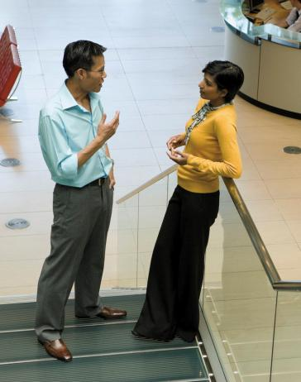
Учебные показатели
Технология
Процедура
Политики
Льготы
Notes:
Какие способности приобретут слушатели по завершении обучения? Коротко опишите каждую цель и полезность данной презентации для слушателей.

Slide 9
Новая работа
Notes:
Используйте заголовки разделов для каждой из тем, чтобы переход был понятен для аудитории.

Slide 10
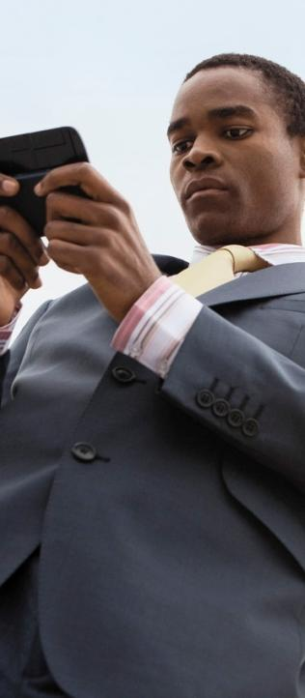
Новая работа
Кривая изучения технологии
Notes:
Добавьте слайды в раздел по каждой теме, включая слайды с таблицами, диаграммами и изображениями.
Образцы макетов таблицы, диаграммы, изображения и видео см. в следующем разделе.

Slide 11
Кто есть кто
Ключ | контактная информация
Феликс | Felix@company.com
Петр | Petr@gcompany.com
Роза | Roza@company.com
Олег | Oleg@company.com
Notes:
Будьте кратки. Сделайте текст как можно более кратким для использования крупного шрифта.

Slide 12
Стремление к мастерству
Мастерство
Получение опыта
Участие в проектах
Обучение
Затраты времени

Slide 13

Работа в полную силу
Работа из дома
Работа вне офиса
Требования технологии
Notes:
При наличии подходящего видеосодержимого, такого как примеры, демонстрации продуктов или другие учебные материалы, также включите его в презентацию.

Slide 14

Пример
Егор
  Его первый день
  Сделанные ошибки
  Достигнутый успех
  Мораль
Notes:
Добавьте пример или смоделированную ситуацию для обсуждения и применения полученных знаний.

Slide 15
Обсуждение
Чему можно научиться у Егора
Рекомендации
Вычеты
Notes:
Обсудить результаты примера или моделирования ситуации.
Перечислите рекомендации.

Slide 16
Сводка
Определите вызовы
  Технологическое и личное
Установите реалистичные ожидания
  Мастерство не достигается в одночасье
Не выпускайте из виду цель
  Программы наставничества
Notes:
Подведите итог презентации, повторив важные моменты уроков.
Что должны запомнить слушатели после презентации?
Сохраните презентацию на видео для удобства распространения. (Чтобы создать видео, откройте вкладку "Файл" и выберите команду "Доступ". В разделе "Типы файлов" щелкните "Создать видео").

Slide 17
Ресурсы
<сайт интрасети>
<гиперссылка>
<Название материала для дополнительного чтения>
<гиперссылка>
Данный набор слайдов и связанные ресурсы:
<гиперссылка>

Slide 18
Вопросы?

Slide 19
Приложение
Notes:
Достаточно ли лаконична презентация? Переместите излишнее содержимое в приложение.
Используйте слайды приложения для содержимого, ссылка на которое может потребоваться при показе слайда вопроса, или которое может быть полезно слушателям для более глубокого изучения в будущем.

